Slide 1
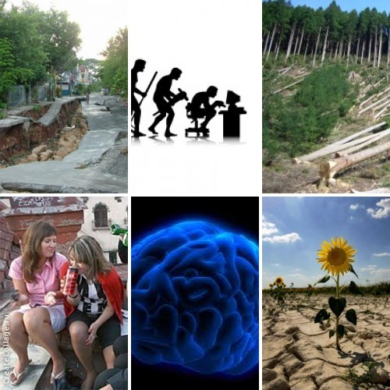
Деградация

Slide 2
Деграда́ция (от лат. degradatio, буквально — снижение), регрессия — процесс ухудшения характеристик какого-либо объекта или явления с течением времени, движение назад, постепенное ухудшение, упадок, снижение качества, разрушение материи в следствие внешнего воздействия по законам природы и времени. Деградация часто противопоставляется прогрессу.

Slide 3
Алкогольная деградация личности
Противоестественная для человека алкогольная деградация начинает развивается уже на первых этапах алкоголизма. При этом возникают аффективные расстройства, психопатоподобные симптомы, возникает ухудшение памяти и снижение интеллекта.
Часто возникают вспышки бурного раздражения и гнева. При этом отсутствует глубокое переживание неприятных событий, не появляется истинное чувство вины, понимание своих поступков.
Алкоголики проявляют грубость, неспособность сдерживать эмоции в домашней обстановке, стремление унизить и оскорбить близких. При этом они могут быстро перестраиваться и любыми путями добиваться прощения, даже если им приходится унижаться, лгать и демонстрировать раскаяние.
Известный психиатр С. С. Корсаков отметил, что «алкоголик винит всех: жену, детей, службу, но только не самого себя».

Slide 4
ОБРАЩЕНИЕ К АЛКОГОЛИКАМ
Моралисткой себя не считаю,
Признаюсь, что грешна и не раз.
В плане выпить совсем не святая,
Но сейчас не об этом рассказ.
Я хочу обратиться открыто
К тем, кто болен запойной чумой:
Сколько жизней здоровых пропито
И загажено дрянью хмельной!
Ваши жены рыдают ночами,
Ваши дети стыдятся отцов.
Что осталось у вас за плечами?
Есть там счастье, карьера, любовь?
Избегают друзья и родные
И отводят прохожие взгляд.
У вас кайф, вы до глаз залитые,
Только шлейфом от вас вонь и смрад.
Деградация полная мозга,
Одиночество и нищета
Описание может быть плоско,
Но картинка из жизни взята.
Час неровен и вы на помойке,
Под забором, в притоне бомжей,
И с больничной проглаженной койки
Вас, поморщась, погонят взашей.
Мы за жизнь свою сами в ответе
И за слабость в ответе свою…
Пусть счастливыми вырастут дети.
Бросьте пить. Сохраните семью.

Slide 5
Деградация светодиодов
При низком качестве изготовления, светодиоды подвергаются необратимой деградации. При этом уменьшается световой поток, а в ряде случаев также наблюдается деградация люминофора и связанное с этим изменение цвета светодиодов.
Деградация белков в клетке
Белки выполняют в клетке закреплённую за ним функцию, а затем, в определённый момент, клетке необходимо от него избавиться. Необходимость избавиться от белка обусловлена рядом причин: во-первых, дальнейшая активность белка может навредить клетке, во-вторых, нужно синтезировать новые белки, а перегрузка цитоплазмы полипептидами является источником апоптоза.
Переставшие быть необходимыми, белки подвергаются протеолитической деградации.

Slide 6
Деградация почв
Ухудшение полезных свойств и плодородия почвы в результате воздействия природных или антропогенных факторов.
Деградация земель - естественное или антропогенное упрощения ландшафта, ухудшение состояния, состава, полезных свойств и функций земель и других органически связанных с землей природных компонентов.
Выделяются следующие наиболее существенные типы деградации почв: технологическая (в результате долгого использования)
эрозия почвы
засоление
заболачивание
загрязнение почв
опустынивание
Крайней степенью деградации почв является уничтожение почвенного покрова

Slide 7
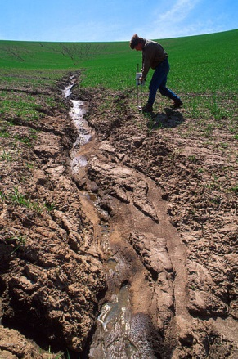
Эрозия почвы
Эро́зия (от лат. erosio — разъедание) — разрушение горных пород и почв поверхностными водными потоками и ветром, включающее в себя отрыв и вынос обломков материала и сопровождающееся их отложением.

Slide 8
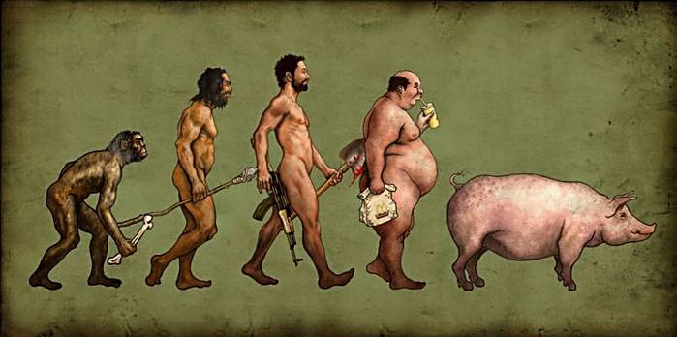
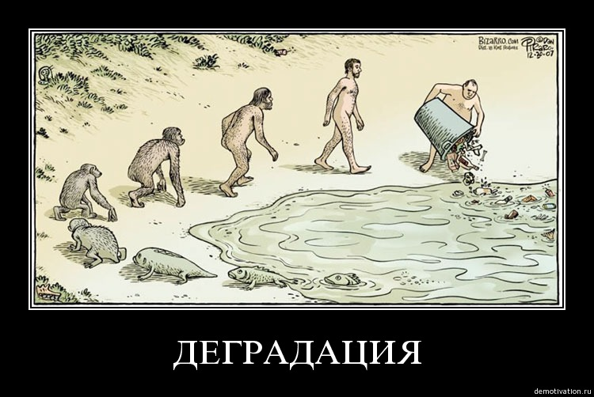
Деградация людей

Slide 9
Как происходит деградация современных людей?
В современном мире мы уже отходим от реальности. Мы строим свои дома и города, мы качаем героев, собираем машины, оружие, покупаем к этому всему дополнительные супер детали за реальные деньги, либо проводим дни и недели напролет чтобы получить эти вещи бесплатно, но ценой собственного здоровья и постепенного уничтожения нервной системы.
И это вместо того, чтобы строить реальные дома, собирать реальные машины, запускать производство и так далее!

Slide 10
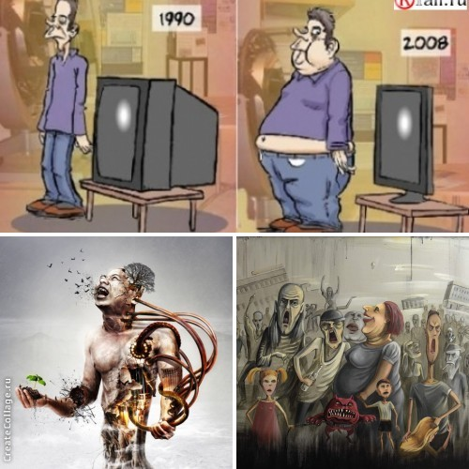
Деградация часто считает себя своеобразной культурой.

Slide 11
Над презентацией работали:
Волох Анастасия
Гончаренко Кристина
11 – Б класс
2013 г.

